Slide 1
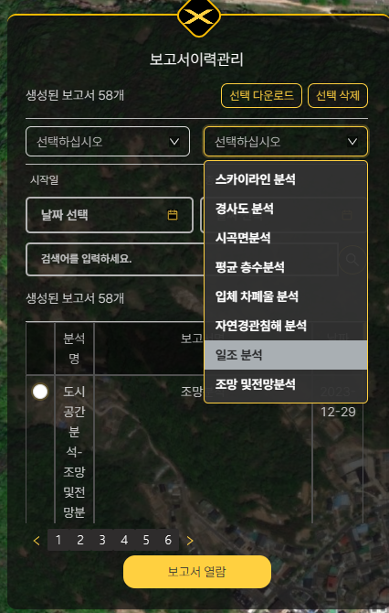
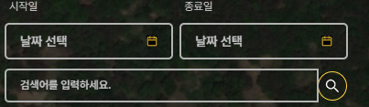
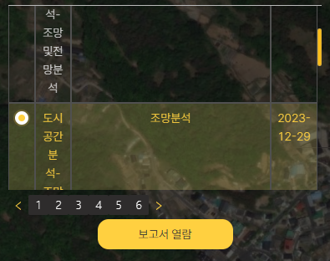
리포트관리 >>리포트이력관리
②
③
①
④
⑤
⑥
①
1 번에서 스크롤 움직이면 그 이후 작동이 멈춤. 아무것도 안됨
2 번에서 선택값이 하나밖에 없다면 굳이 선택할 필요가 있을까? 고정 하는것이 맞음(보고서 분류 체계(도시공간분석 -> 경관분석, 일조분석, 조망및전망분석, 바람길분석) 수정 )
3 번에서 달력 선택으로 할것. 입력창 입력 불가
4 번에서 입력 값 길이 제한 할 필요가 있음. 예) 100자 이내로 입력하세요
5 번에서 마우스 접근하면 손가락 모양으로 표시되어 자꾸 눌러보게 됨. 손가락 표시 해제 바람
6 번에서 선택을 해제 하고 싶을때 해제가 되지 않음(보고서 이력관리 팝업창 보고서 목록에서 단추 박스 선택해제 가능하도록 개선)
②
③
①
④
①
⑦
⑤
⑥

Slide 2
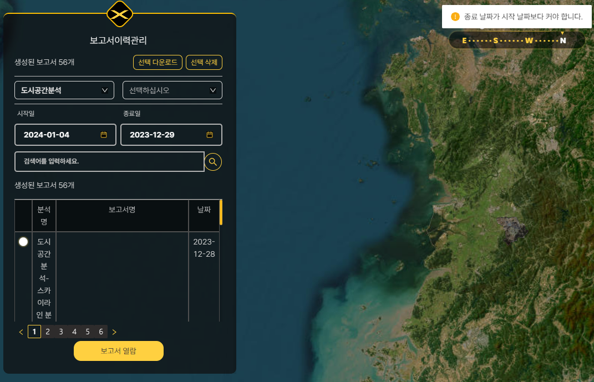
리포트관리 >>리포트이력관리
②
④
①
③
①
②
②
①
1 번에서 종료일자 입력과 동시에 밸리데이션 체크가 되어 2 번 메시지가 나와야 함. 2 번 메시지가 나오고 1 번에서의 종료일자는 clear 되도록 함(보고서 이력관리 팝업창 보고서 목록 조회기간 설정 개선)
3 번에서 전체 선택 필요 함(보고서 이력관리 팝업창 보고서 목록 전체 선택 가능하도록 개선)
4 번에서 버턴클릭시 삭제하시겠습니까? 예, 아니오 경과메세지 보여줘야 한다
③
④

Slide 3
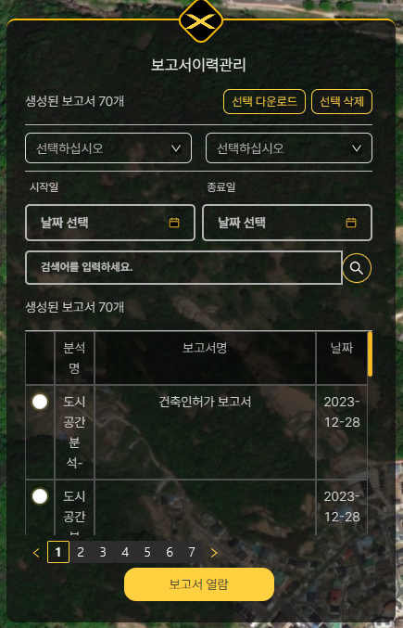
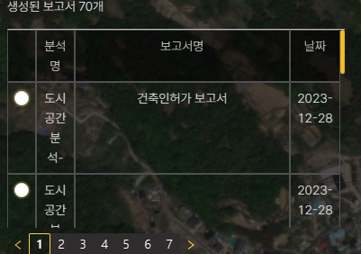
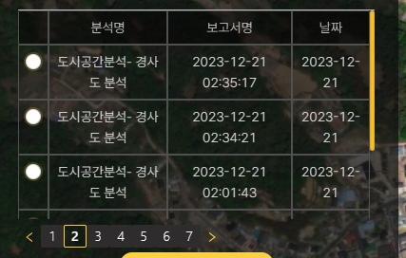
리포트관리 >>리포트이력관리
②
③
④
①
⑤
⑤
①
②
1 번에서 돋보기 클릭하면 70개 보고서가 보임. 2 번에서 선택하십시오 라는 문구가 있는데도 불구하고 리스트가 조회됨. 필수 선택항목을 지정할 필요가 있음. 또한 도시공간 분석의 자료만 조회되어야 하는데 굳이 2 번에서 선택을 할 필요가 있을까?
3 번, 4 번에서 1페이지, 2페이지 다른 이유가 뭔가? 일치 되어야 함(보고서 이력관리 보고서 저장 오류(도시공간분석에는 건축인허가 관련 기능이 없으나 보고서 목록에 나타나고 있음)
5 번에서 페이지 순번들을 화면 가운데로 정렬 시킴
②
③
④
⑤

